Slide 1


ỦY BAN NHÂN DÂN QUẬN LONG BIÊN
Trường Mầm non Long Biên
Lĩnh vực PTNT
Làm quen với toán
    Đề tài : Dạy trẻ xem lịch
    Lớp : Mẫu giáo lớn A2
    Lứa tuổi: 5 -6 tuổi
    Giiáo viên: Đinh Thị Hồng Phấn
LQVT
Năm học: 2023 - 2024

Slide 2
1. Kiến thức:
- Trẻ biết 1 số kiểu lịch khác nhau, biết tác dụng của lịch.
- Củng cố cho trẻ biểu tượng về tháng, thứ tự accs tháng trong năm.
2. Kỹ năng:
- Trẻ có kỹ năng quan sát, tư duy ngôn ngữ
- Củng cố cho trẻ biểu tượng về số đếm.
- Trẻ biết cách chơi trò chơi
3.Thái độ:
- Trẻ hứng thú học tập và tham gia trò chơi

Slide 3
1. Đồ dùng của cô
- Bài giảng điện tử
- Đài đĩa nhạc theo chủ đề.
- Mô hình quyển lịch
2. Đồ dùng của trẻ.
- Thẻ các thứ trong tuần.
- Thẻ các tháng trong năm
- Các tờ lịch rời.
-Tâm thế thoải mái.

Slide 4
Hát : Cả tuần đều ngoan, trò chuyện về ND bài hát

Slide 5
Ôn các thứ trong tuần:
Trẻ chơi TC “Tìm bạn” : Phát cho trẻ thẻ các thứ trong tuần, hát và vận động theo bài cả tuần đều ngoan. Khi có hiệu lệnh “thứ 2 tìm bạn” những trẻ nào có cùng nội dung thẻ thứ hai thì đứng thành 1 nhóm nắm tay nhau. Trò chơi lại tiếp tục.

Slide 6
* Làm quen với lịch và cách xem lịch
- Giới thiệu với trẻ về một số loại lịch.

Slide 7
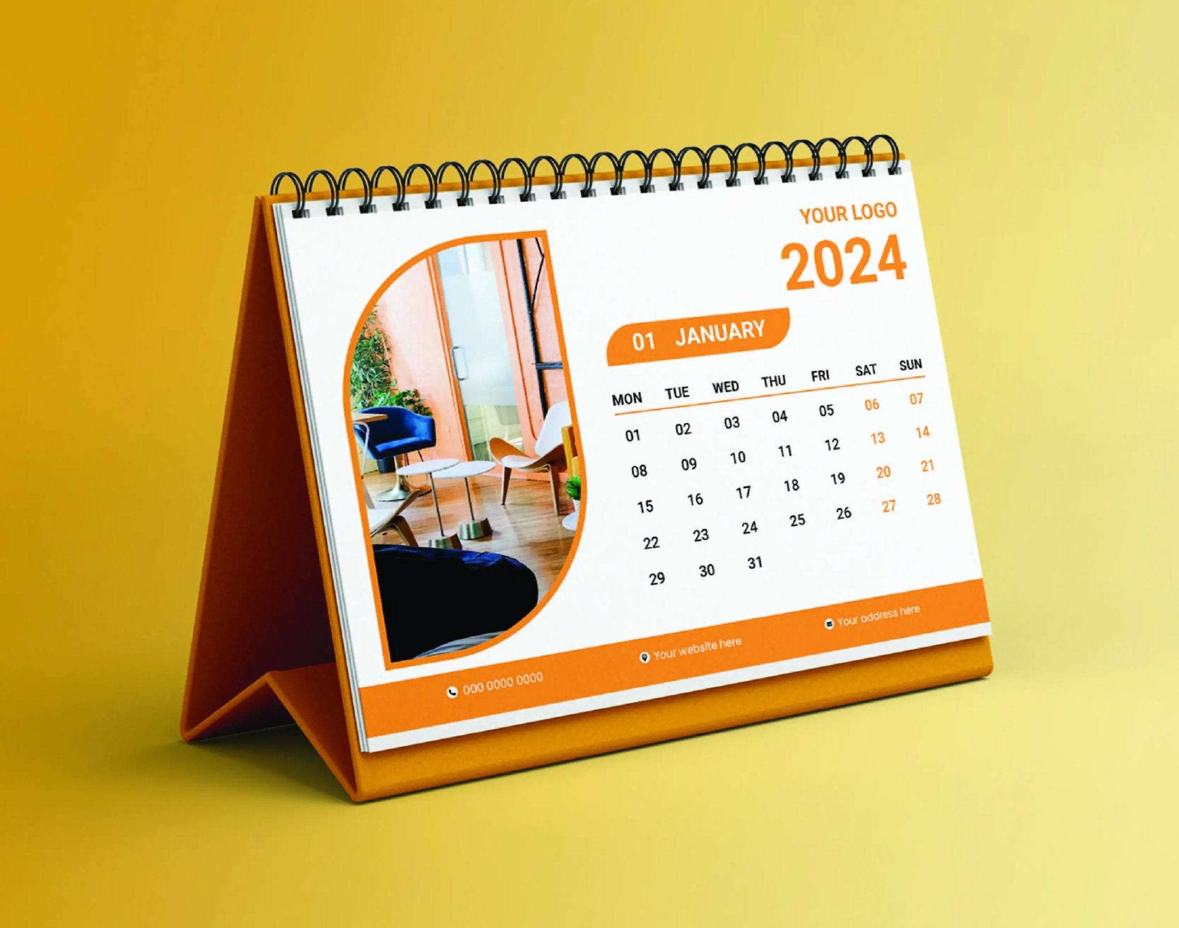
Lịch để bàn

Slide 8
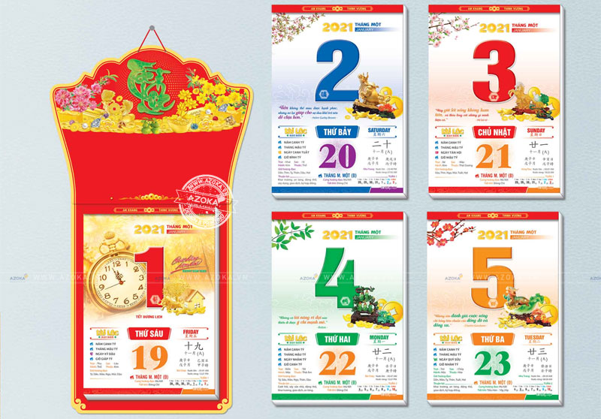
Lịch lốc

Slide 9
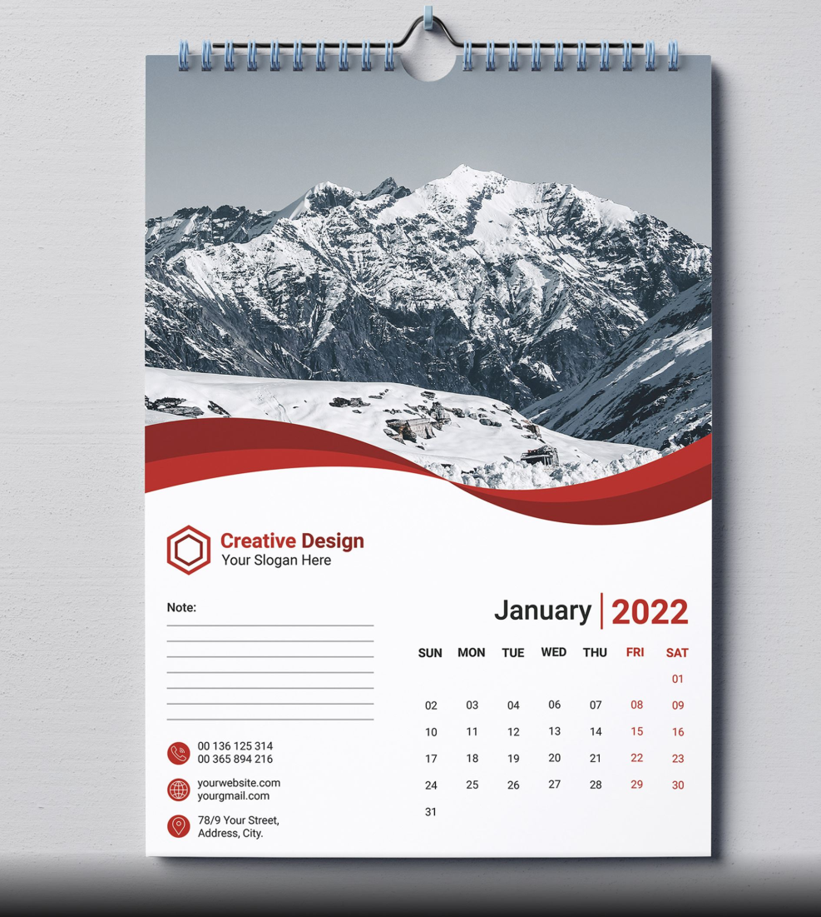
Tác dụng của lịch để làm gì?
Lịch treo tường

Slide 10
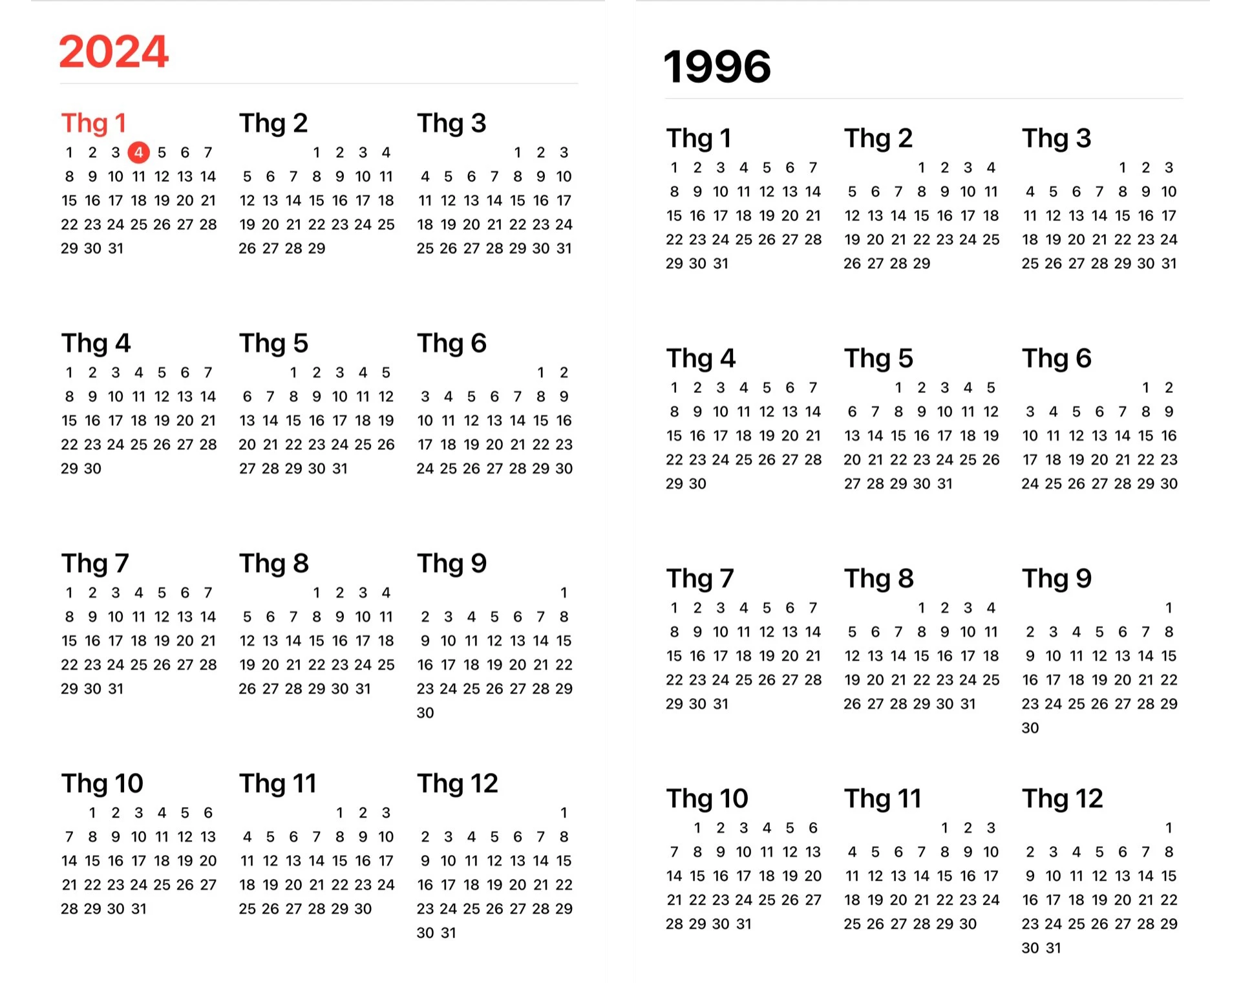
Tháng đầu tiên trong năm là tháng mấy?
Có bao nhiêu tháng trong 1 năm?

Slide 11
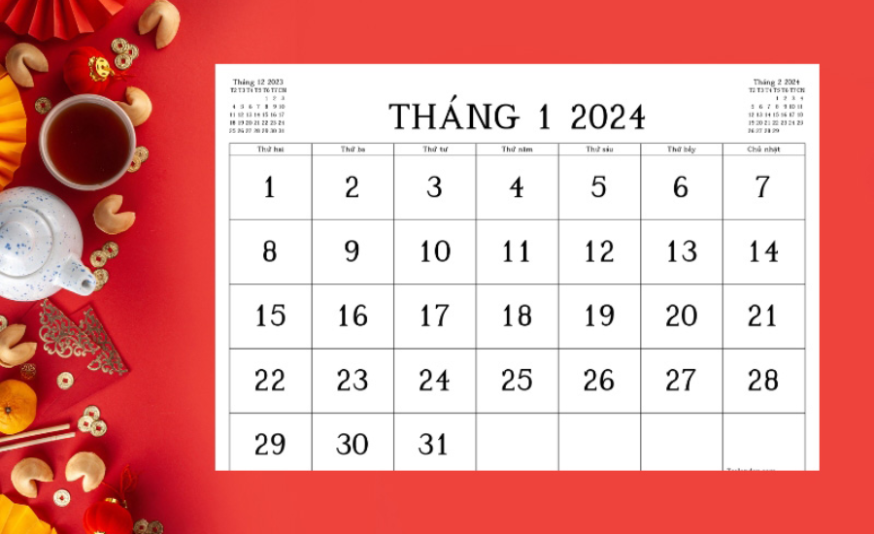
Sau tháng 1 là tháng mấy?

Slide 12
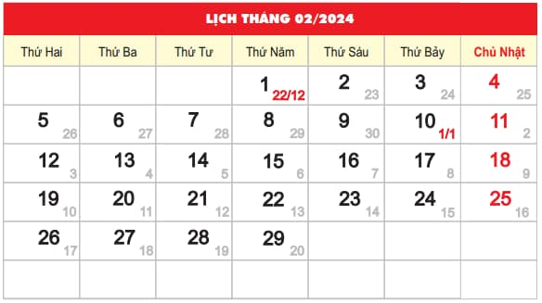

Slide 13
Bây giờ là tháng mấy?

Slide 14
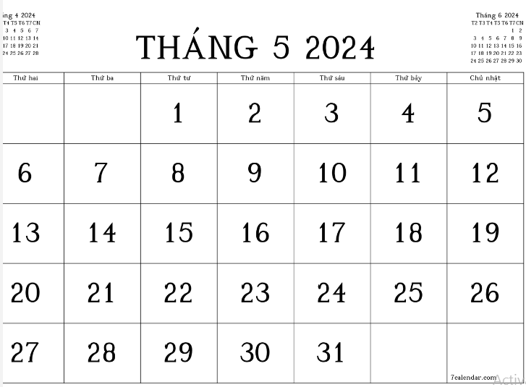
Hôm nay là ngày 9 tháng 5?
Hôm qualà ngày mấy tháng 5?
Ngày mai là ngày mấy tháng 5?
Trên lịch có gì?

Slide 15
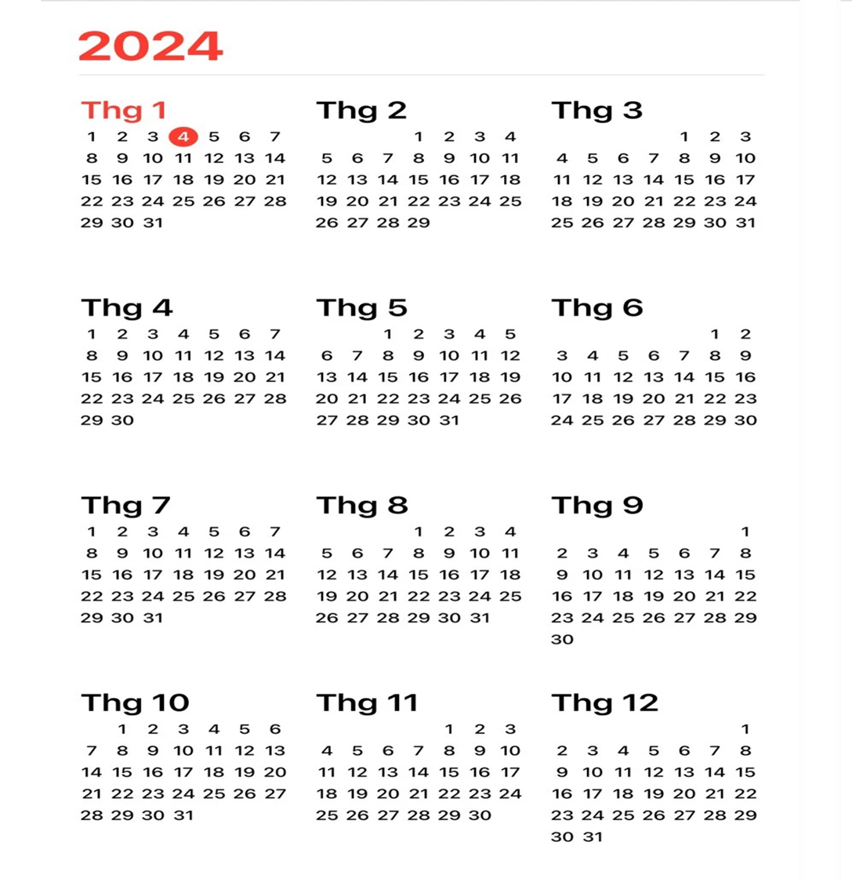
Tc 1: Tháng nào biến mất

Slide 16
Tc 2: Trang trí lịch

